Slide 1
Время тревоги: экзистенциализм как опора эпохи неопределенности
Приходько Наталья Юрьевна, кандидат философских наук, доцент ДВФУ, магистр психологии, экзистенциальный и DBT терапевт

Slide 2
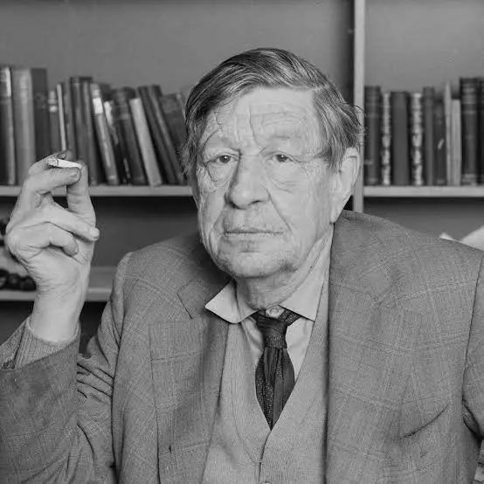
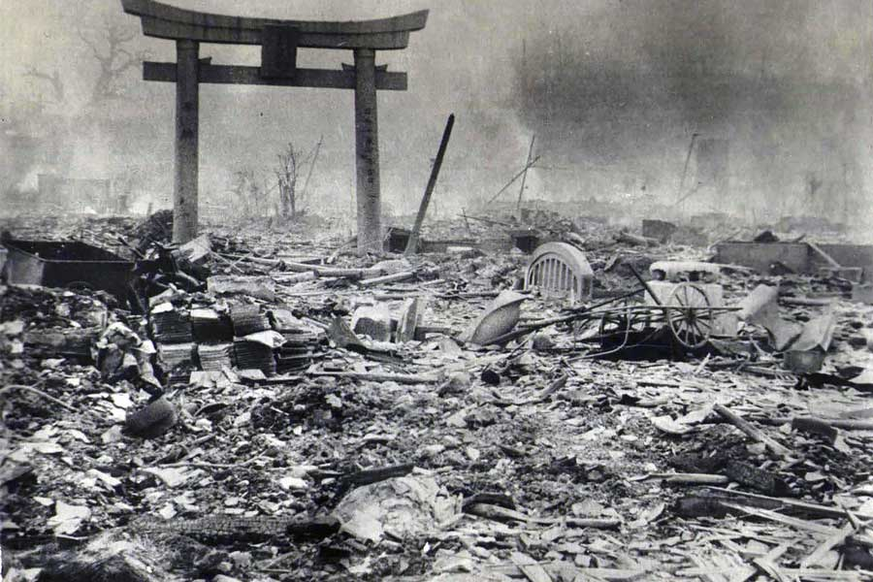
Наша эра — это «век тревоги»
Уистен Хью Оден (1907-1973), англо-американский поэт.
После взрыва атомной бомбы в Хиросиме современный человек вряд ли может жить и не тревожиться.

Slide 3
Буддизм, более чем 2,5 тыс. лет назад
Четыре благородные истины.
«И мне и вам так долго приходилось странствовать и скитаться внутри этого круга из-за того, что мы не открыли для себя, не прозрели в четыре истины. И в какие именно четыре? Вот они:
Благородная Истина Страдания
Благородная Истина Происхождения Страдания
Благородная Истина Прекращения Страдания
Благородная Истина Пути Ведущего к Прекращению Страдания». [Digha Nikaya, Sutta 16]
Западные переводчики буддийских текстов используют различные термины для передачи значения палийского dukkha. Ранние переводчики (до 1970-х гг.) обычно переводили dukkha как "страдание". Более поздние переводчики подчеркивают, что "страдание" является слишком сильным словом, схожим мучению, и отмечают ограниченный перевод термина dukkha, поэтому предпочитают либо оставлять этот термин не переведенным, либо пояснять его такими переводами, как беспокойство, тревога, разочарование, неудовлетворенность.

Slide 4
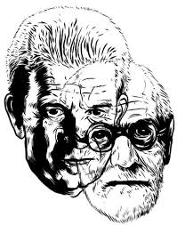
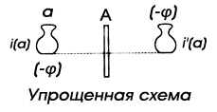
проблема тревоги является узловой точкой многих важнейших вопросов, а разрешение загадки этого состояния может пролить свет на всю психическую жизнь человека.
Зигмунд Фрейд (1856-1939).
«Тревога является фундаментальным феноменом и центральной проблемой невроза». «Эго - подлинное место тревоги». Фрейд З. Торможение, симптом и тревога, 1926 г.
«Тревога сигналит не об утрате, а о чём- то, что уровень утраты удваивает – отсутствии той опоры, которую даёт утрата…Всё в мире возвещает тревогу». Жак Лакан. Тревога (Семинар, Книга Х ), 1962.

Slide 5


Тревогой обычно называется эмоциональное состояние неясного беспокойства по поводу будущего. Такое состояние возникает в ответ на какие-то события внутри или вне организма, которые считываются нами как угрожающие. При этом связь с конкретными событиями как правило не очевидна, в вот проявления тревоги заметны хорошо.
Эдвард Мунк «Тревога» (1894 г.)

Slide 6
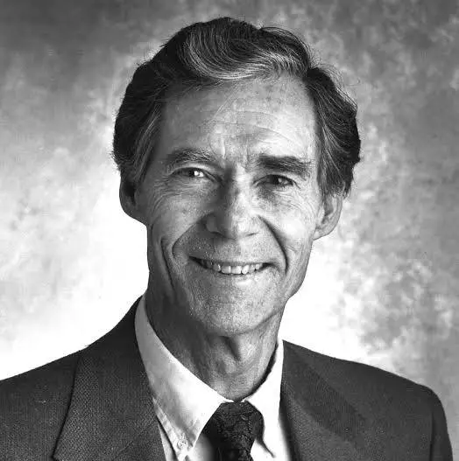

Тревога может проявляться по-разному, но чаще всего люди описывают такие феномены, как учащенное сердцебиение, затрудненное дыхание, волнение или вибрация в груди, головокружение, дрожь или напряжение в руках и ногах, в мыслях пустота или, наоборот, суета, эмоционально становится беспокойно и напряженно, хочется что-то делать прямо физически, но что именно, не всегда понятно.
«Большинство людей, используя термин «тревога», даже не задумываются о том, что он в действительности обозначает. Очень многие люди, если их попросить вспомнить, что именно они чувствовали в состоянии тревоги, скажут, что были мучимы недобрыми предчувствиями, испытывали волнение, беспокойство, а возможно, даже дрожали». Кэролл Изард (1923-1917), американский психолог, специалист в области психологии эмоций.

Slide 7
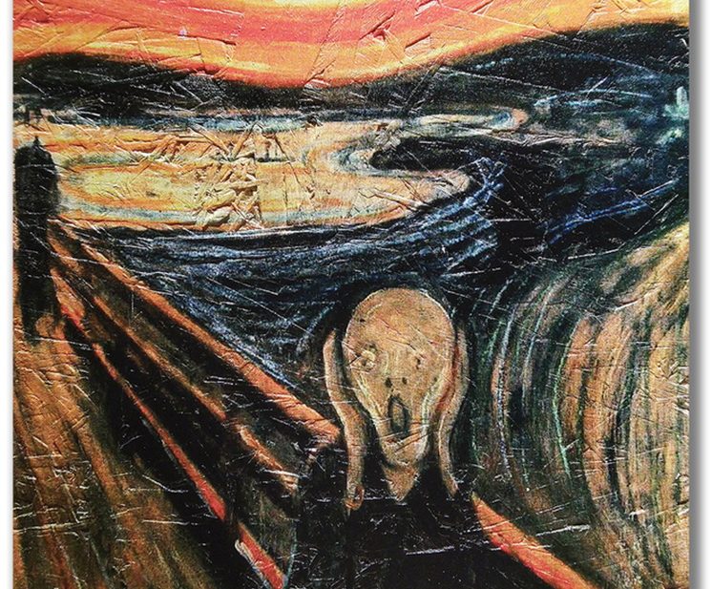
Эдвард Мунк,
Крик, 1893 г.

Slide 8
Тревога: такая разная
Причины тревоги многообразны.
Состояние тревоги может быть ответом на биохимические сдвиги внутренней среды организма, вызванные каким-то заболеванием или просто кислородной недостаточностью.
Угроза физическому или социальному благополучию человека, возрастные и жизненные кризисы, нехватка доверия миру и склонность к тотальному контролю также являются причинами тревожных состояний.
Тревога — часть стрессовой реакции организма на любое изменение внешней среды. «Тревога определяется тем, как человек относится к стрессу, как он его принимает и интерпретирует. Стресс по отношению к тревоге находится как бы на промежуточной станции. Тревога — это то, что мы делаем со стрессом». Ролло Мэй (1909-1994), американский психолог и психотерапевт, теоретик экзистенциальной психологии.
Тревогу вызывает столкновение с экзистенциальными переживаниями смерти, несвободы, одиночества или бессмысленности жизни.

Slide 9

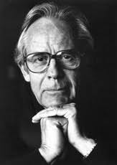
Ролло Мэй (1909-1994), американский психолог и психотерапевт, теоретик экзистенциальной психологии

Slide 10
ЭкзИСТЕНЦИАЛЬНАЯ ТРЕВОГА
Экзистенциальная тревога принадлежит к числу феноменов, которые наиболее отчетливо свидетельствуют о неустранимости экзистенциальных аспектов человеческой жизни.
Не случайно именно с нее полтора столетия назад в классических работах Серена Кьеркегора начал свое поступательное развитие экзистенциальный взгляд на человека в мире.
Прежде чем при ступать к анализу собственно проблемы тревоги, обрисуем в основных чертах экзистенциальный подход, как он видится в ракурсе темы.

Slide 11
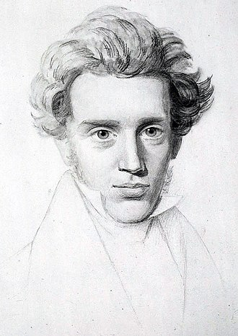

Серен кьеркегор (1813-1855)

Slide 12
Модусы психологии
Каузальная ПСИХОЛОГИЯ Понимающая
(доказательная (гуманистическая,
позитивистская, экзистенциальная)
традиционная, феноменологическая)
клиническая,
эмпирическая,
естественно-научная)
Раскол психологии
XIX в.
Вундт В., Фехнер Г. Ф. Брентано, В. Дильтей
метод заимствован оригинальный,
из естественных наук, специфический метод,
причинно-следственный основывающийся на
объяснительный метод философской герменевтике,
истолковывающий метод
Психология человека детерминированного Психология человека недетерминированного

Slide 13
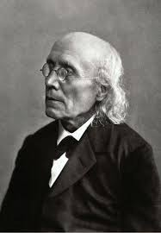
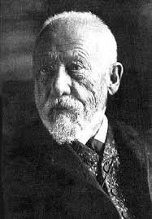
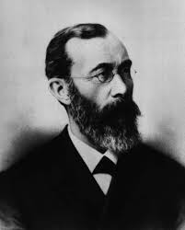
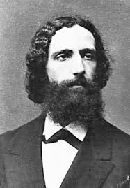
Густав Фехнер (1801-1887) Вильгельм Дильтей (1833-1911)
Вильгельм Вундт (1832-1920) Франц Брентано (1838-1917)

Slide 14
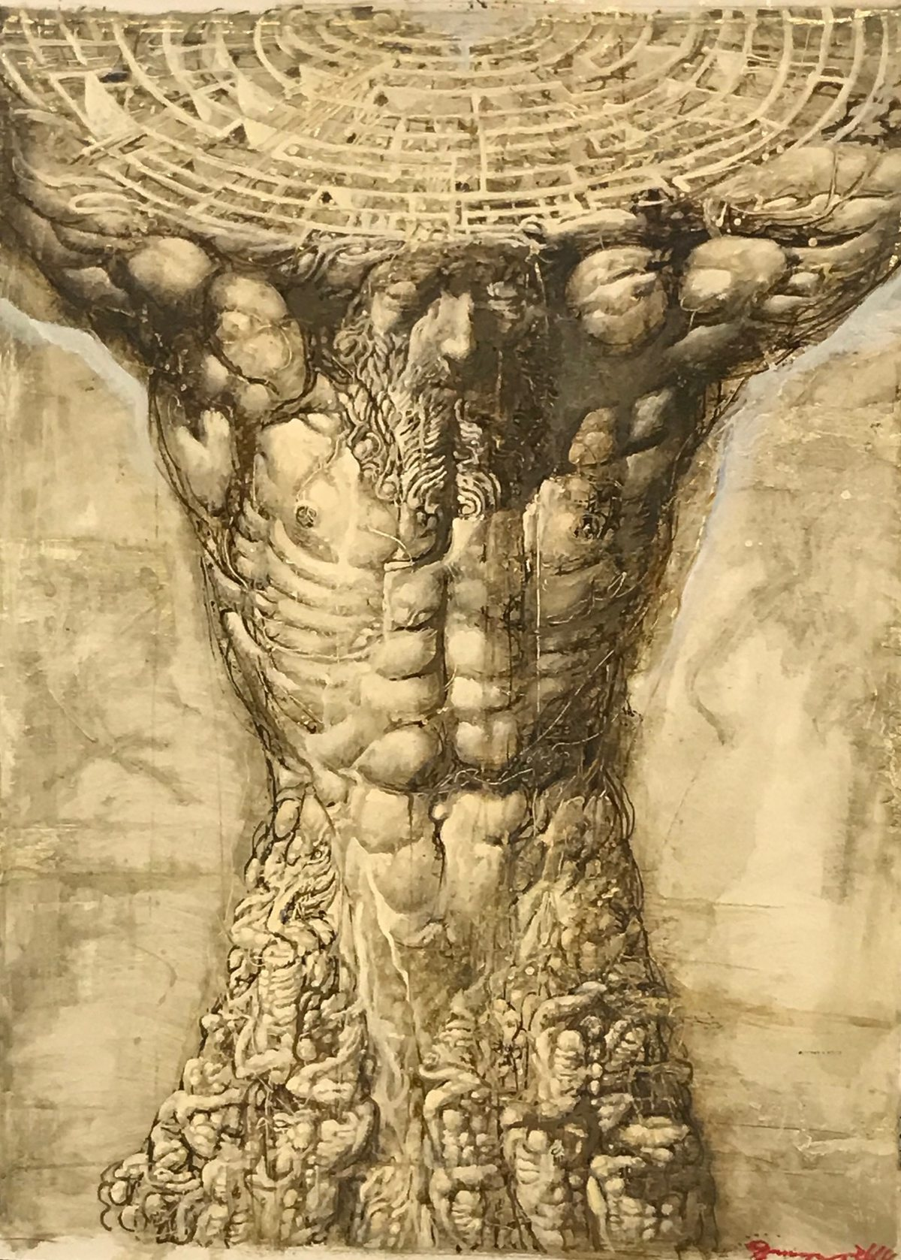
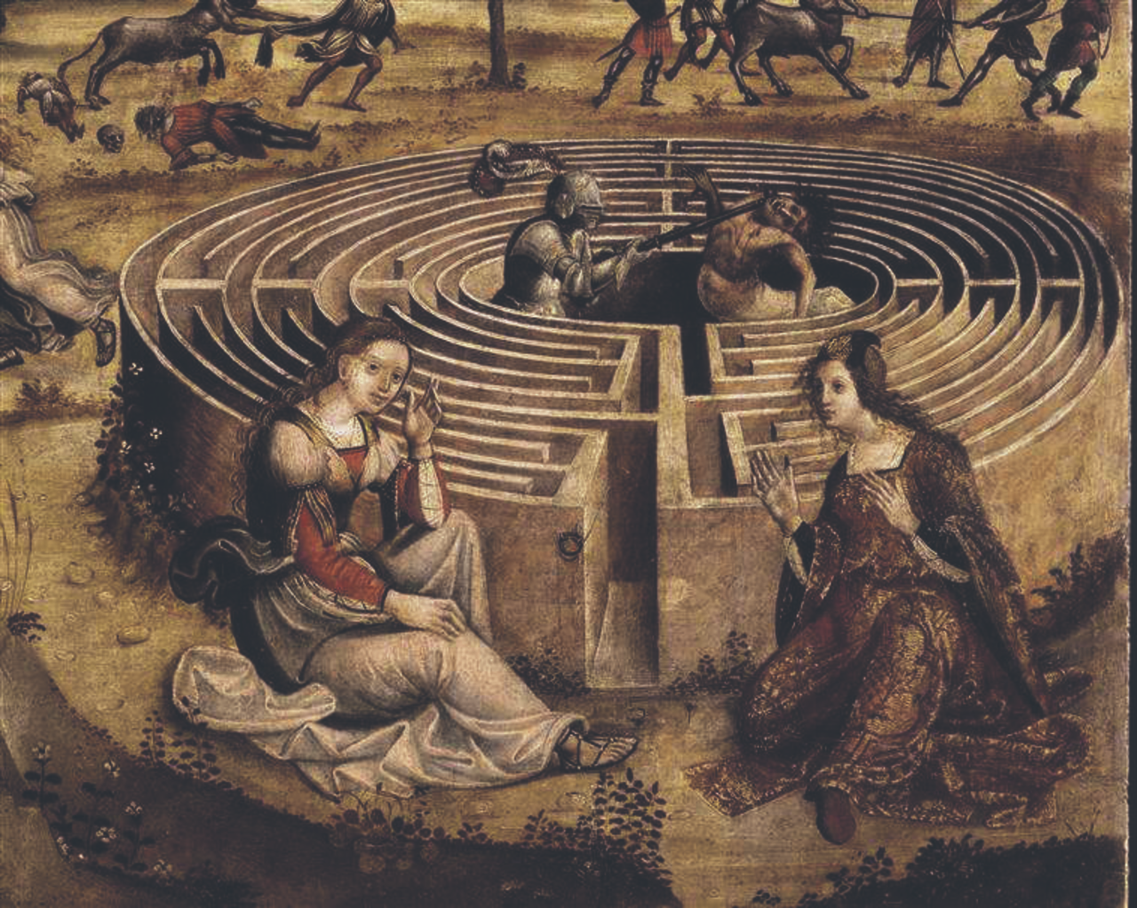

Экзистенциальная психология как психология человека необусловленного
В жизни человека существует, по меньшей мере, два рода ситуаций, где не срабатывает ни один из причинно-следственных подходов.

Slide 15
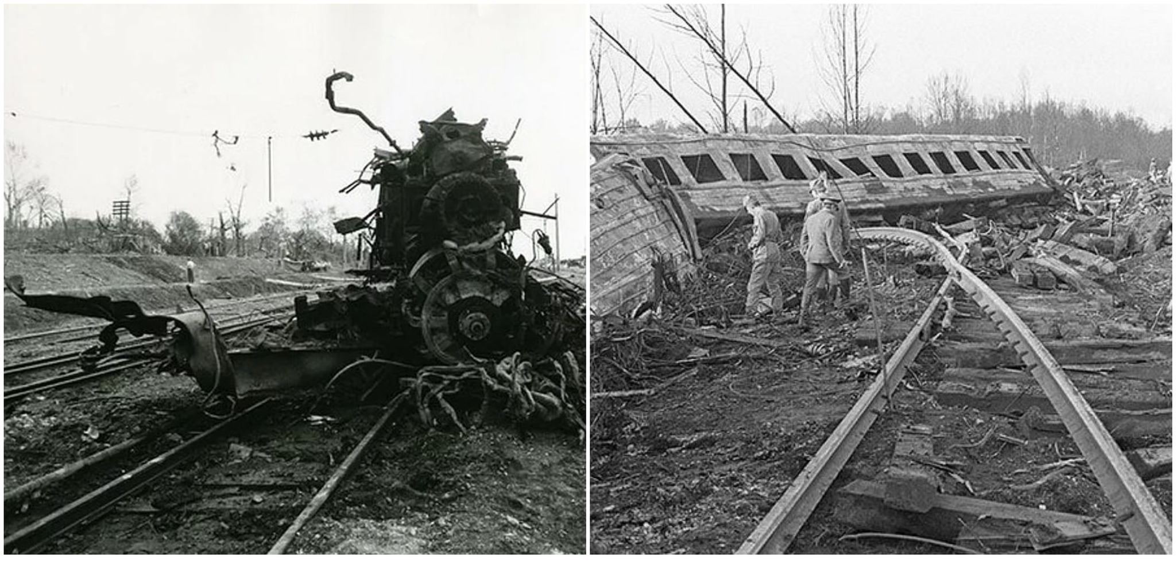
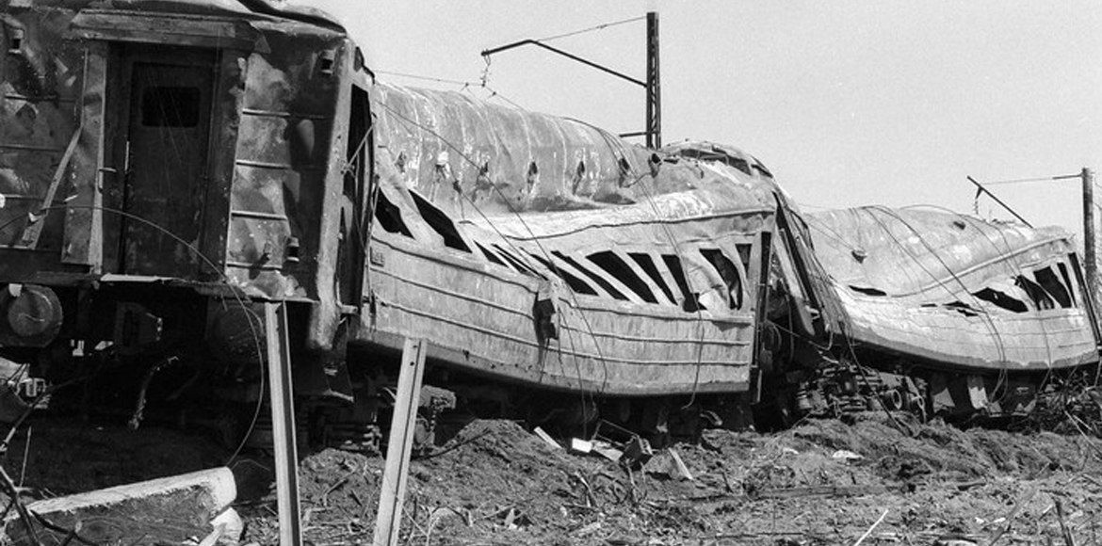
Экзистенциальная психология как психология человека необусловленного
Ситуации кризиса, жизненного краха, когда рушатся сложившиеся структуры, сформировавшийся жизненный мир, и сколько-нибудь четких указаний и ориентиров, как действовать в этом мире, практически не остается.
Подобные ситуации традиционно описываются как “пограничные” – в экзистенциальной философии или через понятие “кризиса” – в клинической практике.
Это ситуации, связанные с потерями, смертью близких, социальными катаклизмами. Все рельсы, по которым жизнь катилась раньше, искорежены, человек оказывается один в чистом поле, нужно начинать жить “с чистого листа” и не понятно, что делать, человек к этому не готов.

Slide 16

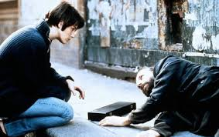

Slide 17
Экзистенциальная психология как психология человека необусловленного
Вторая группа ситуаций, в которых все традиционные психологические подходы тоже не работают, – это ситуации обратного порядка, когда все замечательно, человек достиг полного благополучия, успехов, но, тем не менее, не удовлетворен, ему нужно что-то еще, он к чему-то стремится.
Человек выходит за пределы всех тех сил, которые на него действуют, и хочет чего-то, что не выводится из той системы требований, которые ему предъявляют. Он им вполне соответствует, все вокруг счастливы и потребности удовлетворены вплоть до самоактуализации, но этого мало.
Порой случаются ситуации, в которых люди оказываются не удовлетворены даже в самой идеальной обстановке и, побуждаемые какими-то не вполне понятными для подавляющего большинства причинами, стремятся к чему-то еще.
Эта ситуация тоже никак не выводится из традиционной психологии и никак не объясняется.

Slide 18
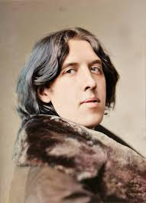

В жизни возможны только две трагедии: первая – не получить то, о чём мечтаешь, вторая – получить.
Оскар Уайльд
Веер леди Уиндермир

Slide 19


Slide 20

Экзистенциальную психологию, таким образом, правомерно рассматривать как дополнение к психологии традиционной, а именно, как психологию человека в тех его аспектах, где он выступает как существо недетерминированное или, точнее, самодетерминированное.

Slide 21
Страх, тревога, Angst
Страх, или fear (A), Тревога, или anxiety (B), и Angst (С):
иногда человек думает: “ со мною сейчас может произойти нечто плохое”.
из-за этого этот человек чувствует нечто плохое.
Х так чувствует .
иногда человек думает: “ со мною сейчас может произойти нечто плохое.
я не знаю, что”.
из-за этого этот человек чувствует нечто плохое.
Х так чувствует.
С. иногда человек думает: “ со мною после может произойти много плохих вещей.
я не знаю, каких вещей”.
из-за этого этот человек чувствует нечто плохое.
Х так чувствует. Вежбицкая, 2001, с.73

Slide 22
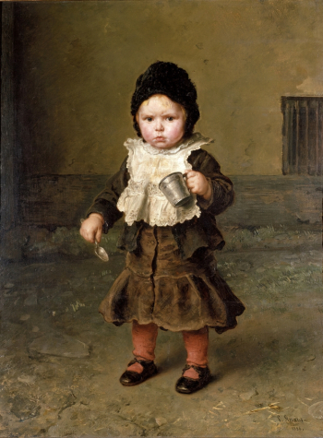
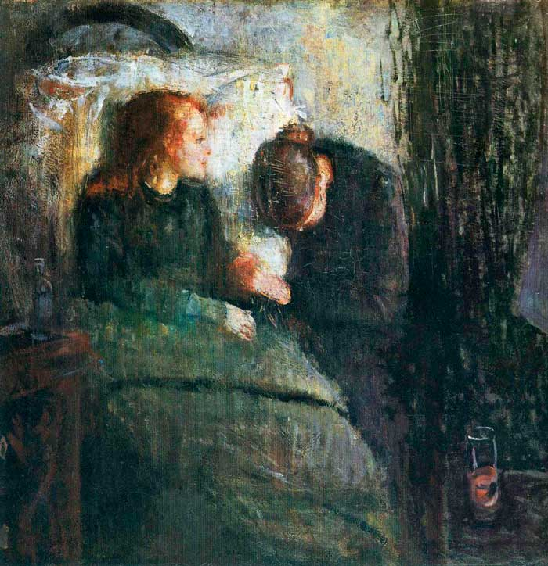
Angst
Людвиг Кнаус Пустая кружка, 1886
Эдвард Мунк «Больная девочка» 1885

Slide 23
Страх, тревога, Angst
Общее в этих трех сценариях – предвосхищение некоторых неприятных событий, а разное – степень неопределенности и не случайности этих событий.
Страх – это ожидание чего-то определенного.
Тревога – неопределенного, но ситуативного, “одноразового”.
Angst – ожидание постоянного присутствия в жизни непредвиденных событий.
По мнению Вежбицкой, эти выводы подкрепляют мнение естествоиспытателей и философов о том, что если страх и тревогу могут испытывать и животные, то Angst присущ только человеку.

Slide 24
Экзистенциальная тревога как часть бытия: философы от Кьеркегора до Тиллиха
С. Кьеркегор (1813-1855) был первым, кто обратил внимание на эту форму экзистенциальной тревоги, которая присуща только человеку и входит в число необходимых, неизбежных условий человеческого существования, кто подверг его специальному рассмотрению и оформил как специальный предмет анализа.
Кьеркегор говорит, что способность быть самим собой зависит от способности встретиться со своей тревогой и двигаться вперед, несмотря на тревогу.
М.Хайдеггер (1889-1976) в “Бытии и времени” подчеркнул необходимость различения страха и неустранимой тревоги (Angst) перед бытием-в-мире как фактора человеческого существования. У Хайдеггера, однако, проблема тревоги находилась на периферии внимания, хоть и входила в качестве элемента в его онтологию.
Более важный вклад в анализ этой проблемы внес несколько десятилетий спустя Пауль Тиллих (1886-1965) в своей классической работе “Мужество быть” (Тиллих, 1995). Экзистенциальная тревога, по Тиллиху, это экзистенциальное осознание своего небытия, иными словами, осознание возможности и неустранимости смерти. Идея смерти не передается через знания. Смерть у каждого своя. Не существует смерти как общей. Каждый человек должен сам проникнуться ощущением своей личной смертности. То, что Тиллих имеет в виду под экзистенциальным осознанием, – это и есть индивидуальное переживание собственной конечности, тревога, свойственная человеку как человеку. Тревога и осознание – связанные между собой вещи. Не осознавать всегда проще и легче.

Slide 25
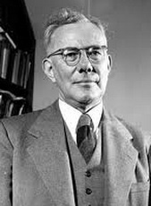

Философия тревоги П. Тиллиха
Пауль Тиллих (1886-1965)

Slide 26
Философия тревоги П. Тиллиха
Наиболее четко из философов и психологов сформулировано различие страха и тревоги.
У страха есть конкретный объект, с этим объектом можно как-то встретиться, проанализировать его, побороться с ним, вытерпеть его, как-то к нему отнестись. Со страхом жить легче, если знаешь, чего бояться. Гораздо хуже, когда не знаешь, чего бояться.
С экзистенциальной тревогой не работает метод экспозиции или метод парадоксальной интенции В. Франкла (иди навстречу страху, иди туда, где страшно), потому что нет объекта, которому надо идти навстречу, кроме бытия в целом. Если человек охвачен тревогой, говорит Тиллих, он оказывается лишен опоры, – возникает беспомощность, дезориентация, неадекватные реакции.
В состоянии тревоги человек всегда стремится к тому, чтобы строго определять объекты страха, ведь со страхом можно как-то взаимодействовать. Превращение тревоги в страх, неважно перед чем, помогает избавиться от этого ужаса.

Slide 27
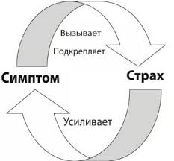
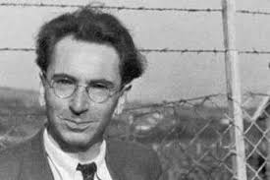
Парадоксальная интенция В. Франкла
Виктор Франкл (1905-1997)

Slide 28

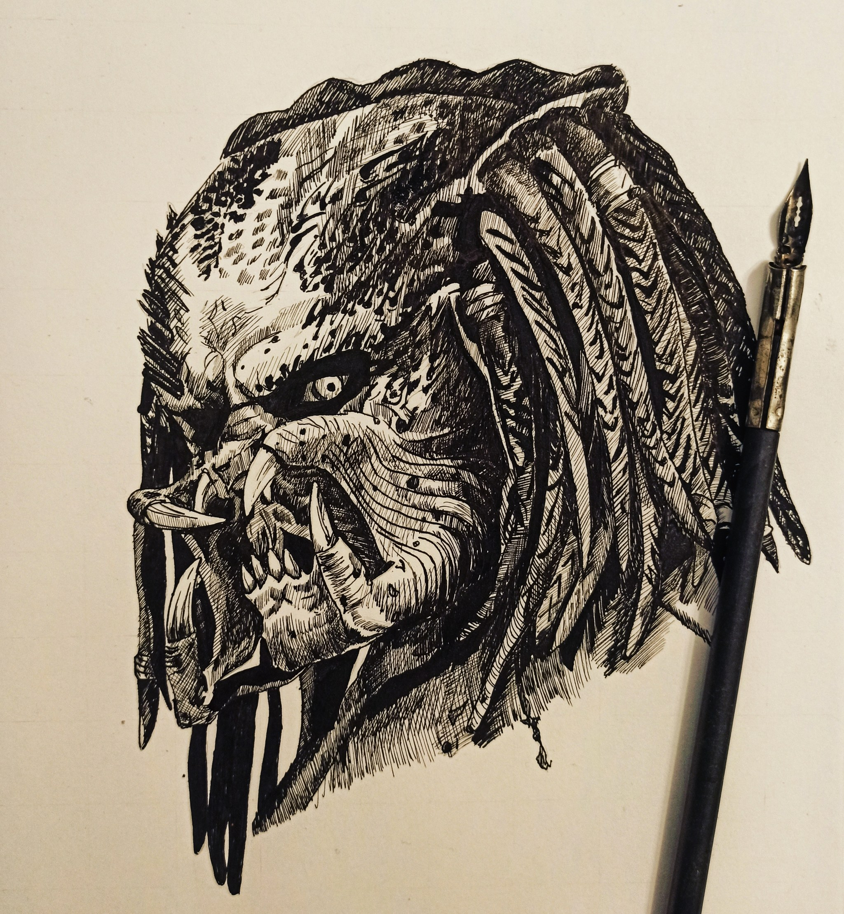
Секрет популярности всевозможных триллеров, “ужастиков”. Они порождают конкретные страхи, которые замещают место размытой, экзистенциальной, неустранимой тревоги, и становится легче.

Slide 29
классификация тревоги П. Тиллиха
Тревога судьбы и смерти.
Тревога пустоты и смыслоутраты.
Тревога вины и осуждения.
Все это – формы экзистенциальной тревоги, потому что они присущи существованию как таковому. Они неустранимы. Таким образом, жизнь включает в себя страх и ужас в качестве элементов жизненного процесса.

Slide 30

https://pikuco.ru/tests/119138/

Slide 31
Деструктивность и конструктивность экзистенциальной тревоги: от Мэя к Мадди
Подробно эти идеи о соотношении тревоги нормальной и патологической были развиты в работах ученика Тиллиха – Ролло Мэя (1909-1994), диссертация которого была посвящена понятию тревоги .
С точки зрения Мэя, сама по себе тревога – в порядке вещей, ее не стоит бояться, и не надо стараться избавиться от тревоги в процессе психотерапии.
Нормальная тревога соразмерна угрозе и не нуждается в вытеснении или других каких-то формах психологической защиты. С ней можно иметь дело, ее можно прорабатывать на уровне сознания, или, если объективная ситуация изменяется, тревога уйдет сама.
Попытка вытеснить тревогу, ее ликвидировать, попытка ее уничтожить приводит только к перерастанию тревоги нормальной в тревогу патологическую.
Патологическая, или невротическая тревога – несоразмерна поводу и обычно является следствием неспособности принять нормальную тревогу. Она включает в себя вытеснение, подавление, другие формы защиты.
Невротическая тревога – симптом того обстоятельства, что человеку не удалось в свое время соответствующим образом совладать с предыдущим кризисом. И избавиться от невротической тревоги он может только в том случае, если научится конструктивно совладать с тревогой нормальной, потому что экзистенциальную тревогу устранить невозможно.
Если человек стремится полностью избежать тревоги, это ведет к избеганию жизни вообще.

Slide 32
Философия и психология тревоги Р. Мэйя
Кроме обучения в обычной школе человек должен пройти обучение в школе тревоги.
Сталкиваясь с тревогой, человек учится внутренней вере и подлинной уверенности. Причем, иначе, как сталкиваясь с тревогой, этому научиться нельзя. Только таким способом личность достигает зрелости.
Мэй в своей диссертации приводит экспериментальные данные о том, что более высокий уровень осознания тревожности сопутствует более высокому интеллектуальному потенциалу. Никакая творческая деятельность невозможна без разрыва ожиданий и реальности, поэтому способность ощущать этот разрыв – условие одновременно и тревоги, и творчества.
При невротической тревоге человек прибегает к невротическому искажению реальности, тогда как в продуктивном варианте он трансформирует реальность в соответствии со своими ожиданиями, не испытывая невротической тревоги.

Slide 33

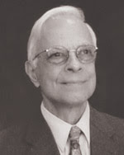
теории экзистенциального выбора С. Мадди
Сальваторе Мадди (1933-2016)

Slide 34
теории экзистенциального выбора С. Мадди
Выборы, которые мы делаем, это, в конечном счете, – выбор между двумя альтернативами: в пользу будущего либо прошлого.
В будущем всегда присутствует неизвестность. Его нельзя предсказать, даже если мы что-то планируем. Это риск, с которым сопряжено любое наше действие. И устранить этот риск нельзя, как бы мы ни пытались, потому что нельзя предвидеть будущее. Выбирая будущее, говорит Мадди, мы выбираем неизвестность. И в этом содержится неустранимый корень человеческой тревоги, потому что, выбирая направленность в будущее, мы тем самым принимаем на себя тревогу.
Альтернатива, по Мадди, – выбор прошлого, выбор неизменности, сохранения status quo. Если мы выбираем прошлое, возникает другой эмоциональный аккомпанемент: вина за упущенные возможности.
Каждый раз мы оказываемся перед выбором: взять на себя вину или взять на себя тревогу. И то, и другое вызывает достаточную степень дискомфорта, сопоставимую между собой.

Slide 35
теории экзистенциального выбора С. Мадди
Два выбора (прошлое или будущее, вина или тревога) не равноценны с точки зрения личностного развития.
Выбор прошлого, выбор status quo, что означает уход от осознания, попытку законсервироваться, конечно же, не может привести к успеху.
Выбор будущего, выбор неизвестности и тревоги, сопровождающей эту ориентацию, создает определенный потенциал и перспективу для развития личности.
Выбирая будущее, мы также выбираем смерть, в том числе и так называемую «маленькую смерть».
Именно в таких “малых смертях”, утверждает Мадди, прежде всего, отрабатывается отношение человека к жизни в целом, его жизненная философия.
Страх смерти, преодолеваемый человеком, превращает его в ценный материал для развития нашей личности. Такой человек имеет мужество быть.
В основе мужества быть лежит позитивная жизненная философия, которая вбирает в себя, охватывает, наряду с позитивными аспектами жизни, – небытие, смерть, а также то, что Лютер обозначал как гнев Божий.
Тем самым, она позволяет нам жить в условиях неопределенности.

Slide 36

Современный мир
VUCA, конец 80-х гг. - начало COVID-19 BANI, COVID-19 – 2022 г.
VOLATILITY (нестабильность); BRITTLE ( хрупкий);
UNCERTAINTY (неопределенность); ANXIOUS ( тревожный);
COMPLEXITY (сложность); NONLINER (нелинейный);
AMBIGUITY (неоднозначность). INCOMPREHENSIBLE (непостижимый).
SHIVA
SPLIT (расщепленный);
HORRIBLE (ужасный);
INCONCEIVABLE (невообразимый)
VICIOUS (беспощадный)
ARISING (возрождающийся).

Slide 37
Как быть?
В школе мы пытаемся создать модель стабильного мира. А надо научиться жить в мире таком, каков он есть. Не случайно в последние 5-10 лет самые интересные новации в педагогике связаны именно с этой задачей.
Вариативное образование: Александр Асмолов
Вероятностное образование: Александр Лобок
Оба подхода настраивают на то, чтобы не столько давать детям определенный объем знаний о том, как устроен мир, сколько помогать им выстраивать свою траекторию в условиях мира неопределенного, мира непредсказуемого. С одной стороны, мы можем влиять на мир, с другой, мы не всегда можем влиять на мир.
Подростковый кризис Адам Блатнер (1937-2021) Кризис середины жизни
Инициация 1 Инициация 2
В мире от нас кое-что зависит. В этом мире от нас кое-что не зависит.
Мы в состоянии влиять на мир. Мы в мире чего-то не можем.

Slide 38
Как быть?
Осознать, что наша жизнь оказывается риском.
С одной стороны, мы должны планировать свои действия, ставить цели, с другой – всегда останется расхождение между целями и результатами. Мы должны принять это расхождение как факт, смириться с ним, мы должны принять этот риск и согласиться с тем, что все, что мы планируем, может оказаться недостижимым.
Тем не менее, это не означает, что надо перестать действовать, перестать жить. В этой жизни нет ничего достоверного и гарантированного, кроме смерти. Мы живем в неопределенном мире, и когда мы пытаемся сделать вид, создать себе зону определенности, что психологически понятно, мы стараемся максимально устранить эту непредсказуемость. Но, по мере того как мы это пытаемся делать, мы все больше искажаем картину реальности и нашего отношения к реальности. Потому что реальность все равно остается непредсказуемой.
Осознать абсолютность непредсказуемости.
Любое мое действие может привести не к тем последствиям, на которые я рассчитывал. И я должен принять ответственность за тот риск, который предпринимаю. Я ставлю определенные цели и ожидаю, что мои действия приведут к определенным результатам, но мои цели и реальные результаты не тождественны. И я должен считаться с возможностью того, что мои действия приведут не только к тем, не совсем к тем или совсем не к тем результатам, на которые я рассчитывал. Личная ответственность и заключается в том, чтобы действовать, понимая, что результат не гарантирован.

Slide 39
Конструктивность тревоги
Если у меня нет тревоги, это означает, что я не готов к будущему. Я настолько твердо знаю, что будет, что изменения в будущем приведут к тому, что я окажусь к ним не готов.
Слишком прочные ожидания приводят нас к тому, что ставят нас в положение неготовности к будущему. Мы оказываемся перед фактом неготовности ко многим неожиданностям, когда слишком многого ожидаем.
Мы ждем чего-то определенного, наше внимание связано непосредственно с тем, чего мы ждем, и тем самым не замечаем чего-то иного.
«Если ты не ожидаешь неожиданного, то не познаешь сокровенного». Гераклит (6/5 вв.до н.э.)
«Делай на свой страх и риск», русская пословица
Одной из основных задач нашей жизни является интеграция этого страха и риска.
И задача психологов заключается в интеграции страха и риска в философии жизни человека.
Иного пути нет.

Slide 40
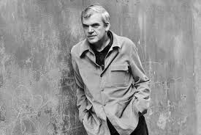

«Невыносимая легкость бытия» Милан Кундера
“кич” и “кичевое” сознание. Это такая картина мира, из которой исключено наличие дерьма.
Вся наша жизнь – это борьба позитивной жизненной философии с философией кича, борьба за целостность жизни, за то, чтобы принять в картину мира, в том числе, и то, что вызывает тревогу, вызывает дискомфорт, будучи неотъемлемой стороной нашей жизни.
Стоит вспомнить формулу Канта: делай, что должно, и будь что будет.
Всегда есть зазор между реальными результатами и нашими целями, но, тем не менее, наша задача – принимать эту непредсказуемость и быть открытым тем возможностям, которые возникают.

Slide 41



Экзистенциальная терапия
Библиотека ЭП

